Slide 1
3. 5. 数据规整化
3.5.1 数据合并
3.5.2 数据排序

Slide 2
数据合并
同一实体的数据来自不同的业务系统
  学生的基本信息来自教务系统
  学生刷卡数据来自一卡通系统
相同实体的多个数据集
  案例3-1中反馈数据存放在5张Excel表中
数据合并可分为两种处理方式
  行数据追加
  列数据连接

Slide 3
数据合并 | 行数据追加 【例题3-11】
将新同学的信息（右表）添加到学生基本信息（左表）中
学号 | 姓名 | 专业 |  | 学号 | 姓名 | 专业
202003101 | 赵成 | 软件工程 |  | 202003103 | 王芳 | 软件工程
202005114 | 李斌丽 | 机械制造 |  | 202005116 | 袁一凡 | 工业设计
202009111 | 孙武一 | 工业设计
#分别建立原有数据和新数据的DataFrame对象
>>> colName = ['学号', '姓名', '专业’ ] #列索引
>>> data1 = [ ['202003101','赵成','软件工程'], ['202005114','李斌丽','机械制造'],
['202009111','孙武一','工业设计'] ] #值列表
>>> stu1 = DataFrame( data1, columns=colName ) #行索引自动生成
>>> data2 = [['202003103','王芳','软件工程'], ['202005116','袁一凡','工业设计']]
>>> stu2 = DataFrame( data2, columns=colName )

Slide 4
数据合并 | 行数据追加 例题3-11续
原数据的列与新增数据的列完全相同
  轴向连接：concat()函数
  #axis=0，表示按行进行数据追加
>>> newstu = pd.concat([stu1,stu2], axis=0)
>>> newstu
  学号 姓名 专业
  0 202003101 赵成 软件工程
  1 202005114 李斌丽 机械制造
  2 202009111 孙武一 工业设计
  0 202003103 王芳 软件工程
  1 202005116 袁一凡 工业设计
按行追加数据

Slide 5
数据合并 | 列数据连接 【例题3-12】
分析各专业学生上图书馆的习惯
  去图书馆的信息保存在学生刷卡表中
  将教务数据表与刷卡信息表拼接起来
ID | 刷卡地点 | 刷卡时间 | 消费金额
202003101 | 一食堂 | 20180305 11:45 | 14.2
104574 | 教育超市 | 20180307 17:30 | 25.2
202003103 | 图书馆 | 20180311 18:23
202005116 | 图书馆 | 20180312 08:32
202005114 | 二食堂 | 20180312 17:08 | 12.5
202003101 | 图书馆 | 20180314 13:45

Slide 6
数据合并 | 列数据连接 例题3-12
  教务表“学号”与一卡通表“ID”表示相同概念
    比较两张表每行的“学号”与“ID”（键）进行拼接
merge ( x,y,how,left_on,right_on ...)
参数说明：
x | 左数据对象
y | 右数据对象
how | 数据对象连接的方式，'inner'、'outer'、'left'、'right'
left_on | 左数据对象用于连接的键
right_on | 右数据对象用于连接的键

Slide 7
数据合并 | 列数据连接 例题3-12续
参数how定义了四种合并方式
  1）inner：内连接，拼接两个数据对象中键值交集的行，其余忽略
  2）outer：外连接，拼接两个数据对象中键值并集的行
  3）left：左连接，取出x的全部行，拼接y中匹配的键值行。
  4）right：右连接，取出y的全部行，拼接x中匹配的键值行。
本例中分析学生去图书馆的信息
  采用“left”方式合并“学生表”和“一卡通表”
  忽略一卡通记录中非学生记录

Slide 8
列数据合并 例题3-12续
>>> cardcol = ['ID','刷卡地点','刷卡时间','消费金额']
>>> data3 = [ ['202003101','一食堂','20180305 1145',14.2], ['104574','教育超市','20180307 1730',25.2],['202003103','图书馆','20180311 1823'],['202005116','图书馆','20180312 0832'],['202005114','二食堂','20180312 1708',12.5],['202003101','图书馆','20180314 1345’]]
#创建一卡通数据对象
>>> card = DataFrame( data3, columns=cardcol )

Slide 9
列数据合并 例题3-12续
#左连接
>>> pd.merge(newstu,card, how='left', left_on='学号', right_on='ID’)
  学号 姓名 专业 ID 刷卡地点 刷卡时间 消费金额
  0 202003101 赵成 软件工程 202003101 一食堂 20180305 1145 14.2
  1 202003101 赵成 软件工程 202003101 图书馆 20180314 1345 NaN
  2 202005114 李斌丽 机械制造 202005114 二食堂 20180312 1708 12.5
  3 202009111 孙武一 工业设计 NaN NaN NaN NaN
  4 202003103 王芳 软件工程 202003103 图书馆 20180311 1823 NaN
  5 202005116 袁一凡 工业设计 202005116 图书馆 20180312 0832 NaN

Slide 10
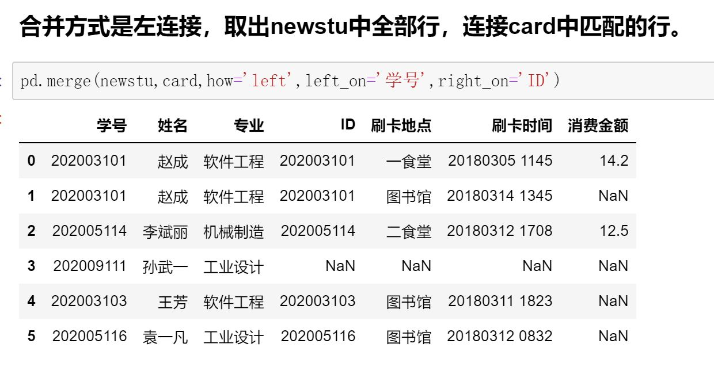

Slide 11
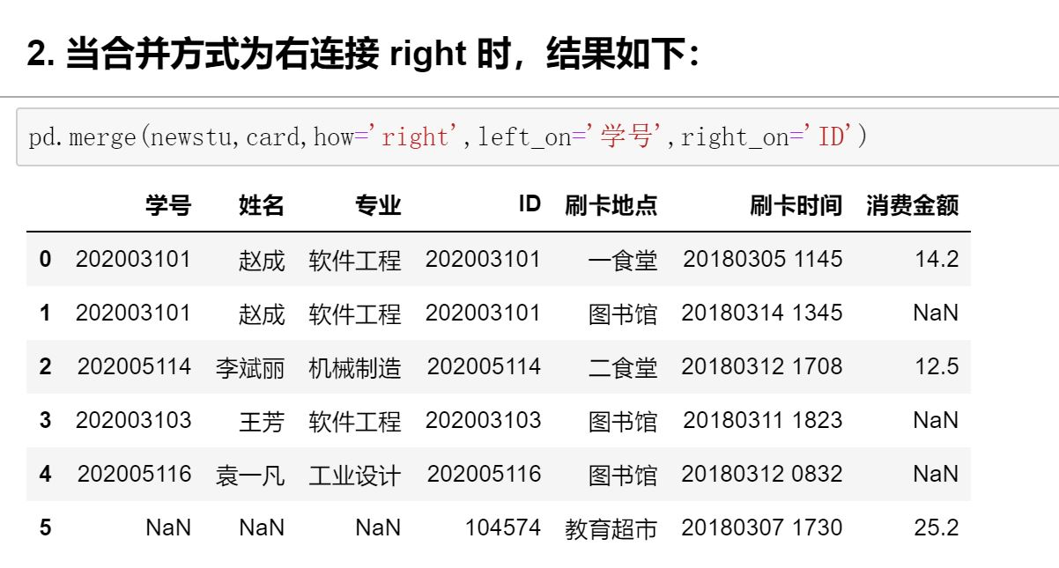

Slide 12
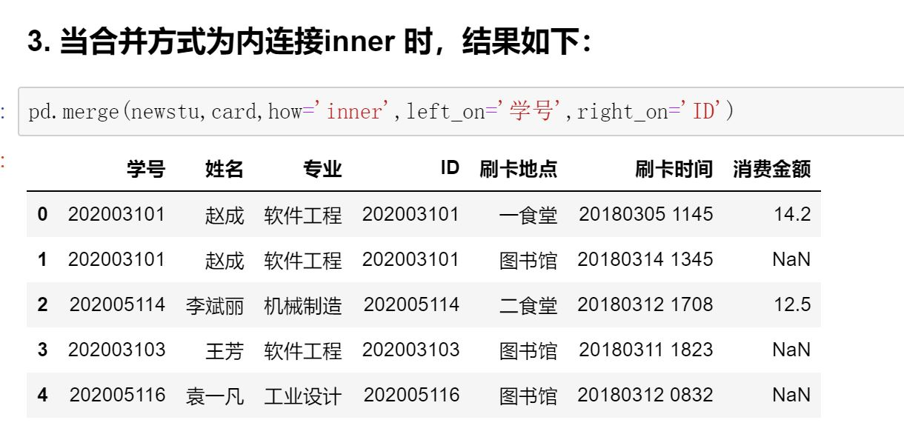

Slide 13
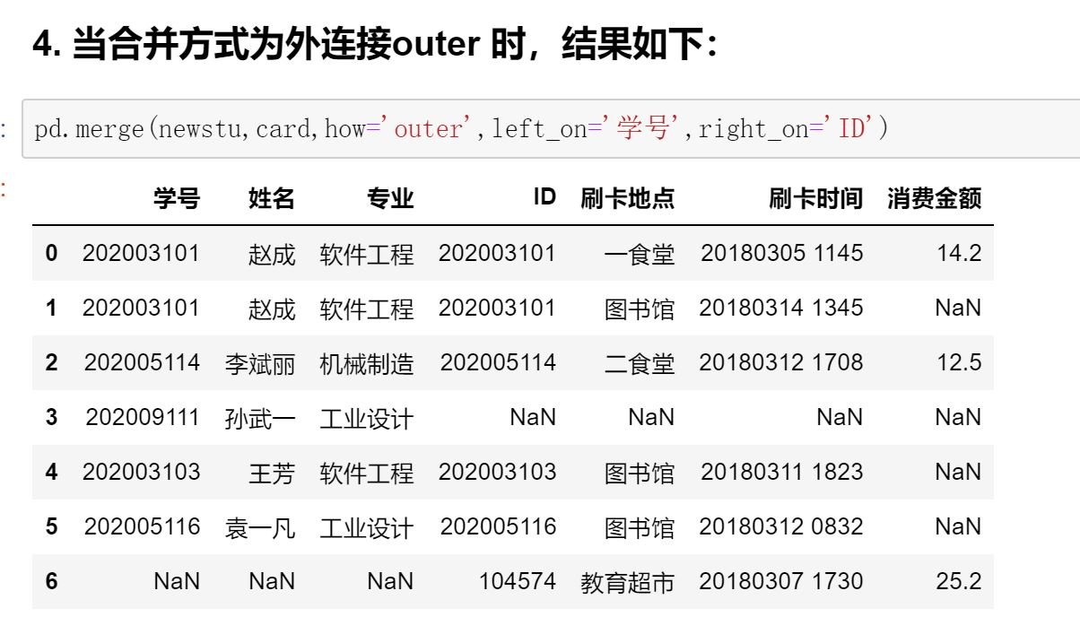
如果连接的键，名称相同，
假如card中的ID也 是学号
可以写成：
on=‘学号’果

